Slide 1
vodA v Praze
Andrea Macháčková, Analýza potravin, 1.A

Slide 2
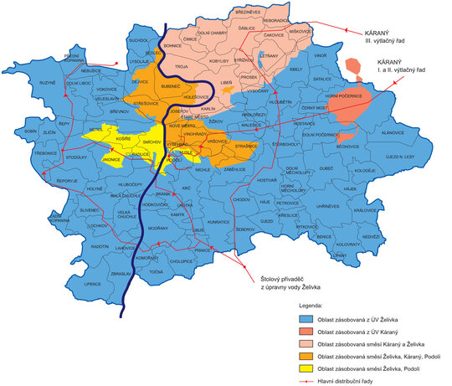
Pitná voda
Pitná voda v Praze pochází:
z 63% z úpravny vody Želivka
z 25 % z úpravny vody Kárný – má charakter podzemní vody, má vyšší tvrdost než voda ze Želivky a Podolí, je distribuována hlavně do severní části Prahy
z 12% z úpravny vody Podolí
Na Želivce a Podolí je do výrobního procesu zařazena filtrace přes granulované aktivní uhlí (sorpční stupeň) – z vody jsou odstraňovány i nežádoucí mikropolutanty.
https://youtu.be/4_mUAdYOcrs

Slide 3
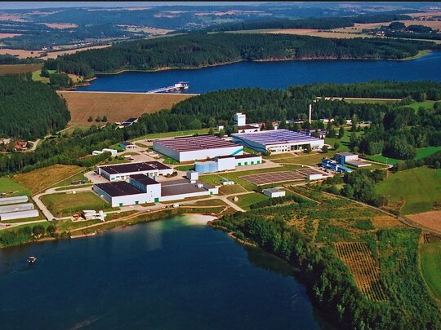
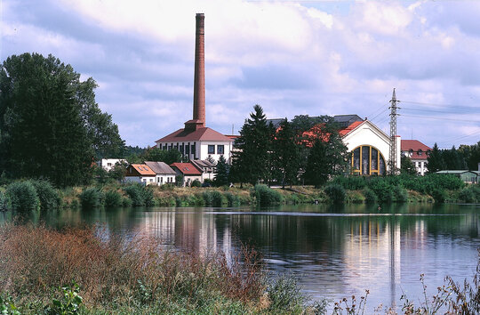
Úpravny vody
Úpravna vody Kárný
V provozu od roku 1914
Voda je získávána ze zdrojů břehové infiltrace tj. ze soustavy 680 vrtaných studní podél řeky Jizery
Voda je čerpána do vodojemů v Praze – Flora a Ládví
Úpravna vody Želivka
Je největší úpravna vody pro hl. m. Prahu
Doprava pitné vody je zajištěna štolovým přivaděčem o délce 51,97 km
Voda je dodávána do úpravny přes čerpací stanici surové vody řadou čerpadel z vodárenské nádrže Švihov.
Odběr vody z nádrže se provádí etážově ze dvou odběrných věží.
Technologie úpravy vody obsahuje koagulační filtraci, ozonizaci vody a následnou filtraci přes granulované aktivní uhlí (sorpční stupeň).
Upravená voda je odváděna štolovým přivaděčem do vodojemu Jesenice o celkovém objemu 200 000 m3.

Slide 4
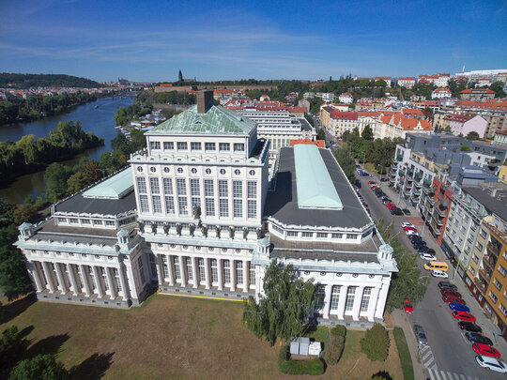
Úpravny vody
Úpravna vody Podolí
Voda se odebírá z Vltavy v odběrném objektu surové vody v části Veslařského ostrova.
Voda prochází přes hrubé a jemné česle, dále je čerpána na čiřiče, kde je dávkován koagulant síran železitý. Čiřiče jsou prvním stupněm separace. Následuje 2. stupeň úpravy - filtrace na pískových rychlofiltrech, po pískové filtraci je voda z filtrů gravitačně vedena na 3. technologický - sorpční stupeň úpravy, tj. na filtry naplněné granulovaným aktivním uhlím (GAU) s výškou náplně 0,85 m.
voda je dodávána do vodojemů Flora, Karlov, Zelená liška, Laurová a Bruska. Podle technologické potřeby je pak míchána s vodou z ostatních zdrojů, tedy z Káraného a ze Želivky.

Slide 5
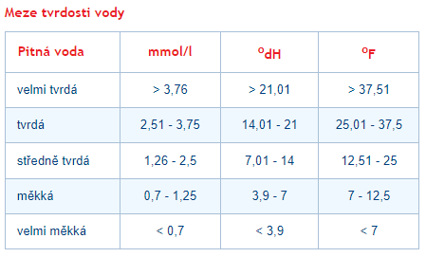
Tvrdost vody
Pitná voda v Praze je většinou měkká a středně tvrdá
Pokud voda obsahuje větší množství vápníků a hořčíku, nazýváme ji tvrdou
Tvrdost vody v jednotlivých lokalitách se nalezne zde: http://mapy.pvk.cz/kvalita_vody/pvkkvalita.jsp?branch=PVK

Slide 6
Chlor v pitné vodě
Chlor zabraňuje množení zárodků bakterií ve vodovodních sítích
Působí jako dezinfekční prostředek a zaručuje uchování kvality vody dodávané spotřebitelům z hlediska zdravotní nezávadnosti
V závislosti na vzdálenosti od vodojemu, kde se voda dochlorovává a na místě v síti může mít voda slabší či silnější aroma chlóru. Odstranit jde následujícími způsoby:
před konzumací nechat vodu několik minut „odstát“
před konzumací přidat do vody pár kostek ledu nebo několik kapek citrónu
uchovávat vodu v chladničce v uzavřených skleněných láhvích (po dobu max. 24 h)
vodu také lze před konzumací krátce převařit

Slide 7
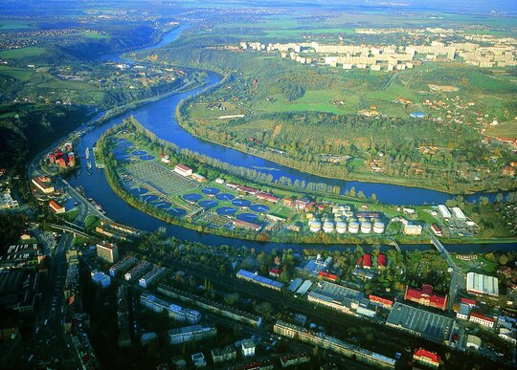
Čistírny odpadních vod
Stávající vodní linka (SVL)
SVL je mechanicko-biologická čistírna s chemickým srážením fosforu. Čistírna biologicky odstraňuje uhlíkové znečištění a částečně nitrifikuje amoniakální dusík. Fosfor se z vody odstraňuje srážením železitými solemi.
Technologická čistící linka se skládá z lapáků štěrku, jemných česlí, provzdušňovaného lapáku písku, primárních usazovacích nádrží, aktivačních nádrží s jedmnobublinnými aerátory, dosazovacích nádrží a regenerační nádrže vratného kalu.
SVL byla uvedena do provozu v roce 1965, v současné době se připravuje její rekonstrukce.

Slide 8
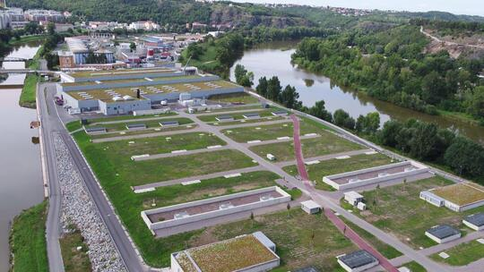
Čistírny odpadních vod
Nová vodní linka (NVL)
je největší a nejvýznamnější vodohospodářská stavba na území ČR. Stavba čistírny je kompletně zakryta zelenou střechou včetně parkových úprav a je vybavena odstraňováním zápachu. Aplikované technologie zajišťují vyšší účinnost čištění odpadních vod, zejména při odstraňování dusíku a fosforu.
je mechanicko-biologická čistírna s terciárním dočištěním a UV dezinfekcí.
skládá z jemných česlí, lapáky písku a primární sedimentace je řešena pomocí kombinovaných nádrží Densadeg 4D, aktivačních nádrží s jemnobublinnými aerátory, dosazovacích nádrží, regeneračních nádrží, dosrážení fosforu je řešeno pomocí nádrží Densadeg 2D a posledním stupněm čištění je UV dezinfekce.

Slide 9
Odvádění a čištění odpadních vod
Pobočné čistírny odpadních vod
ČOV Březiněves
ČOV Horní počernice - Čertousy
ČOV Dolní Chabry
ČOV Holyně
ČOV Kbely
ČOV Koloděje
ČOV Kolovraty
ČOV Klánovice
ČOV Královice
ČOV Lipence
ČOV Lochkov
ČOV Miškovice
ČOV Nebušice
ČOV Nedvězí
ČOV Sobín
ČOV Svépravice
ČOV Uhříněves - Dubeč
ČOV Újezd nad Lesy
ČOV Újezd u Průhonic
ČOV Vinoř
ČOV Zbraslav
Počet obyvatel napojených na kanalizaci pro veřejnou potřebu: cca 1,3 mil. obyvatel hl. města Prahy
Délka stokové sítě: 3 791 km
Délka kanalizačních přípojek: 1 025 km
Počet kanalizačních přípojek: 126 766 ks
Počet čerpacích stanic: 348

Slide 10
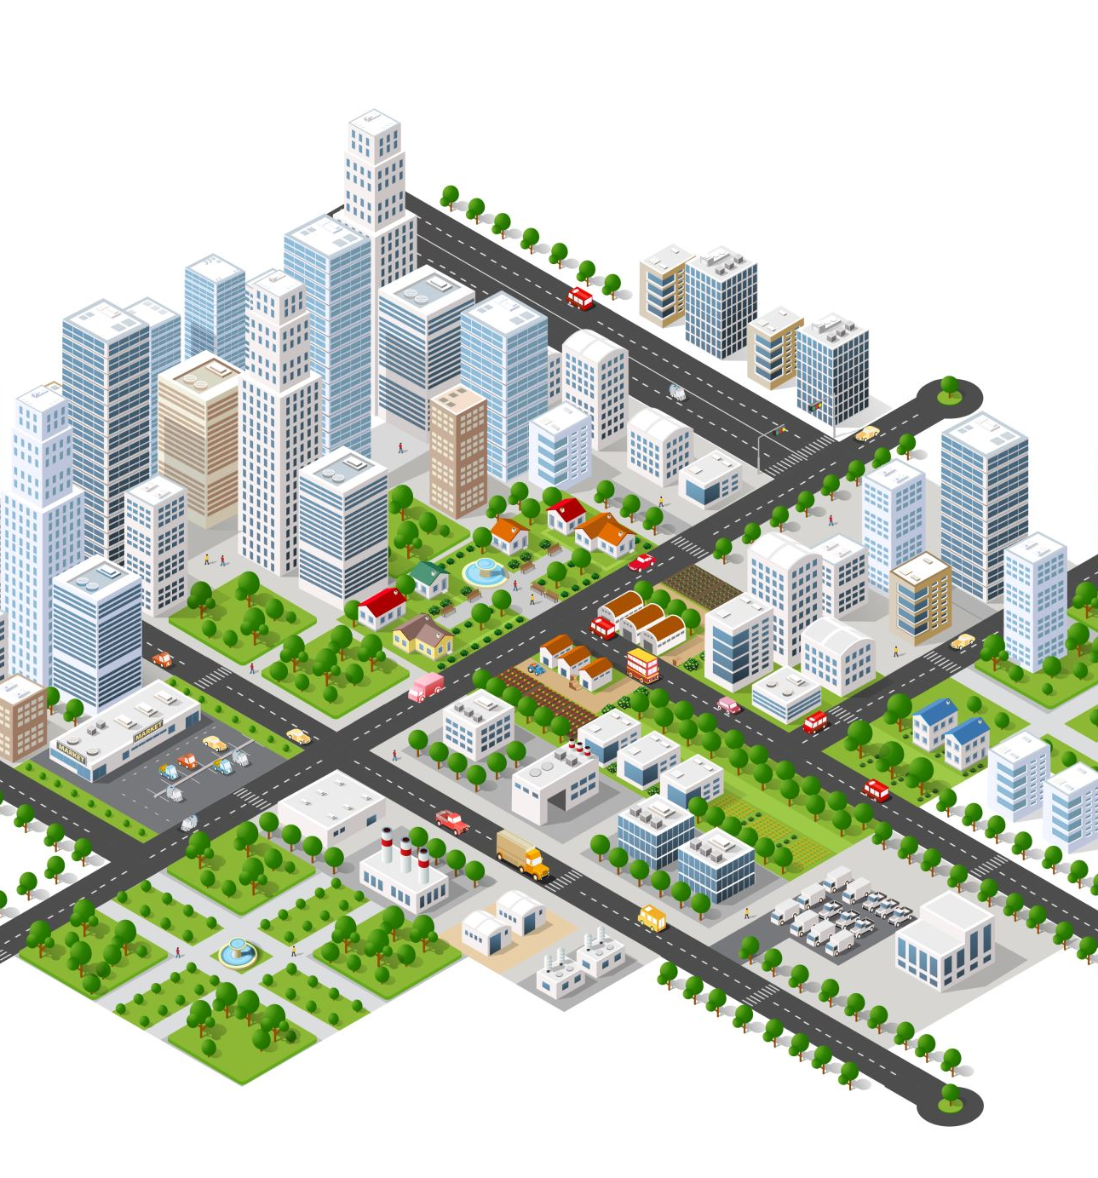
Zdroje
Pražské vodovody a kanalizace, a.s. - Pražské vodovody a kanalizace, a.s. (pvk.cz)
Ústřední čistírna odpadních vod (Portál hlavního města Prahy) (praha.eu)
Odpadní vody hlavního města Prahy a jejich cesta přes ÚČOV až do Vltavy - Časopis Stavebnictví (casopisstavebnictvi.cz)

